Slide 1
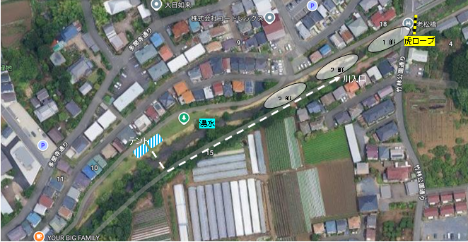
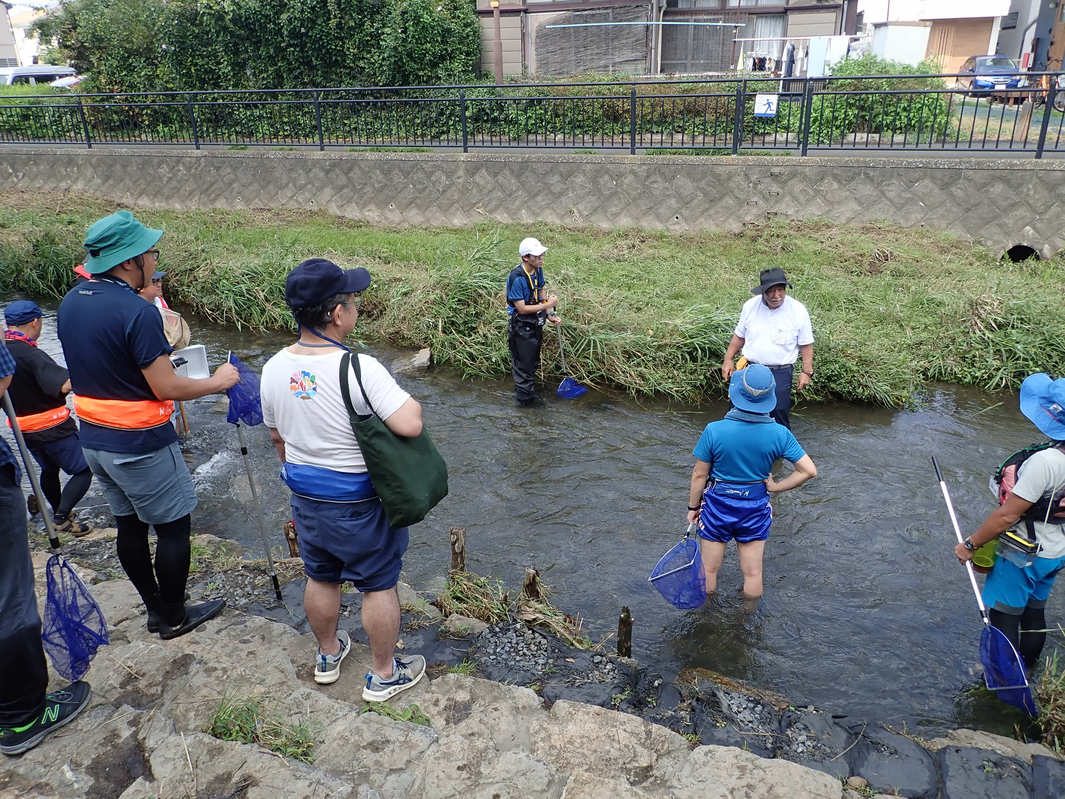
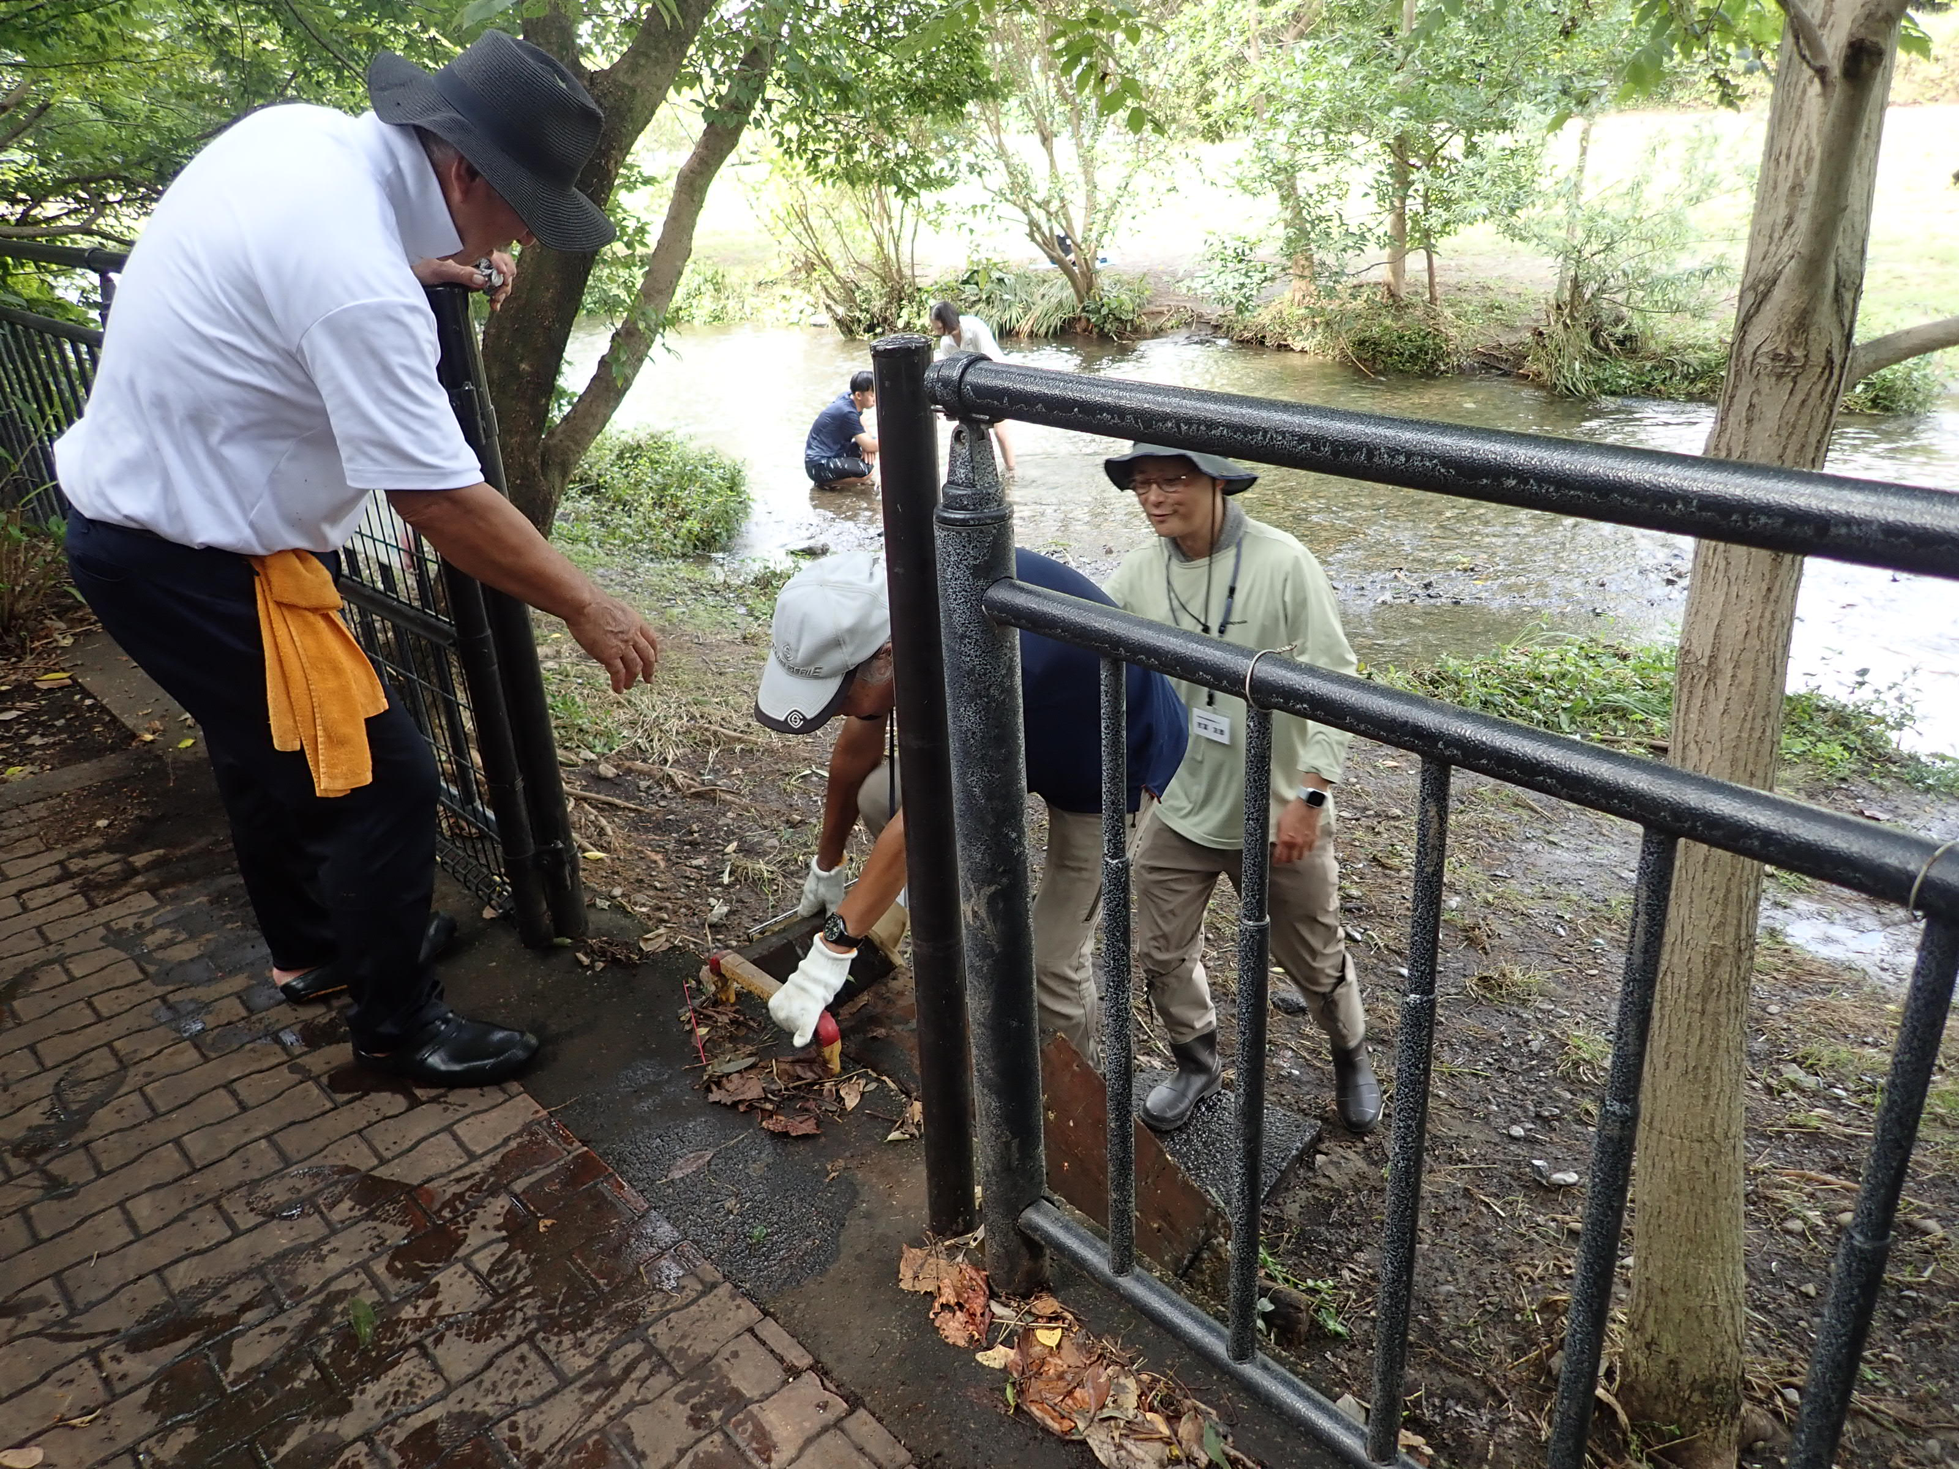
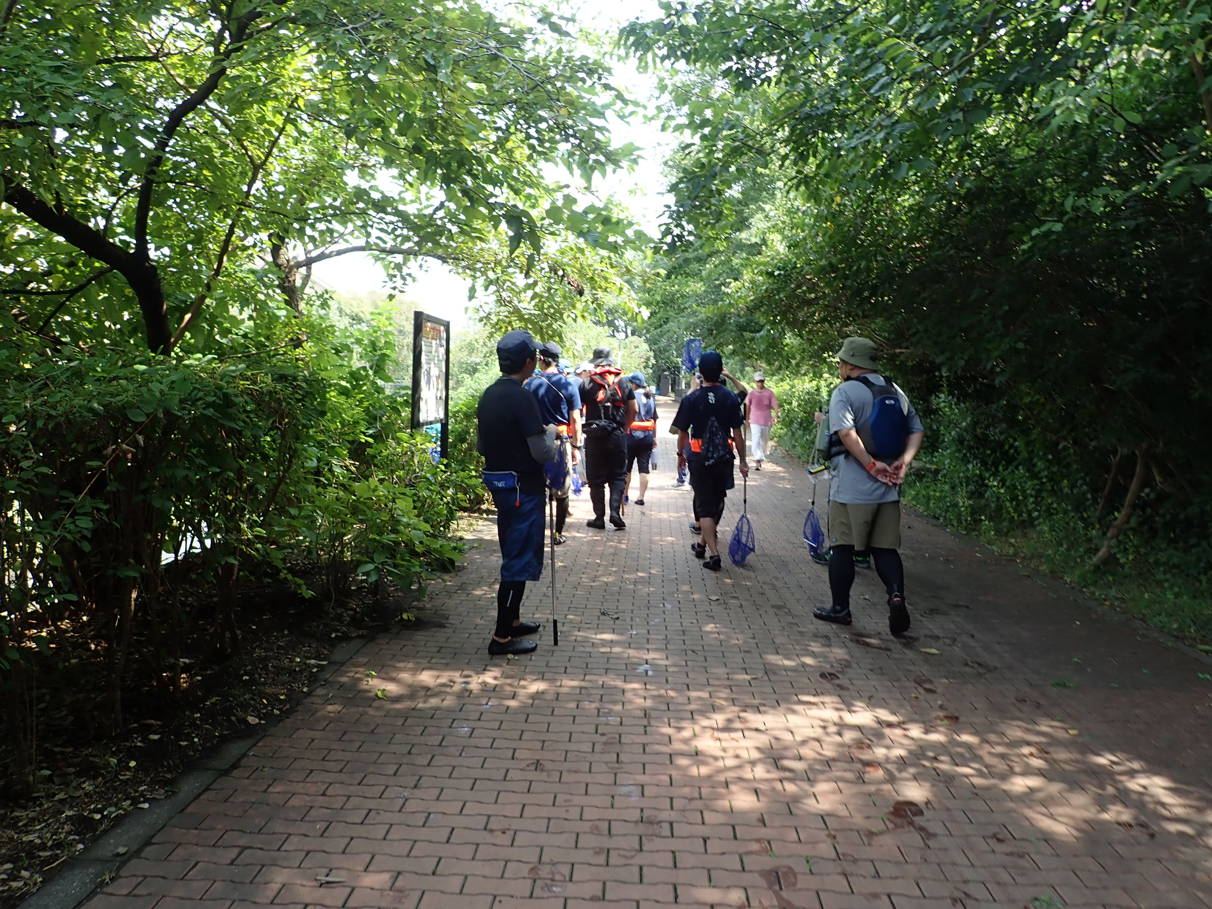
今回の現地研修会における配置の例
生物調査場所 (参加者20名想定)
1班
虎ロープ
2班
川入口
3班
テント
本研修会では、講師のご協力によりテントを２つ設置しました。
テントのある上流側から調査地点の下流側まで川の中を移動することも可能でしたが、安全面や川の濁りを考慮し、下流側の階段より川に入りました。
テントから調査地点へのルート

Slide 2
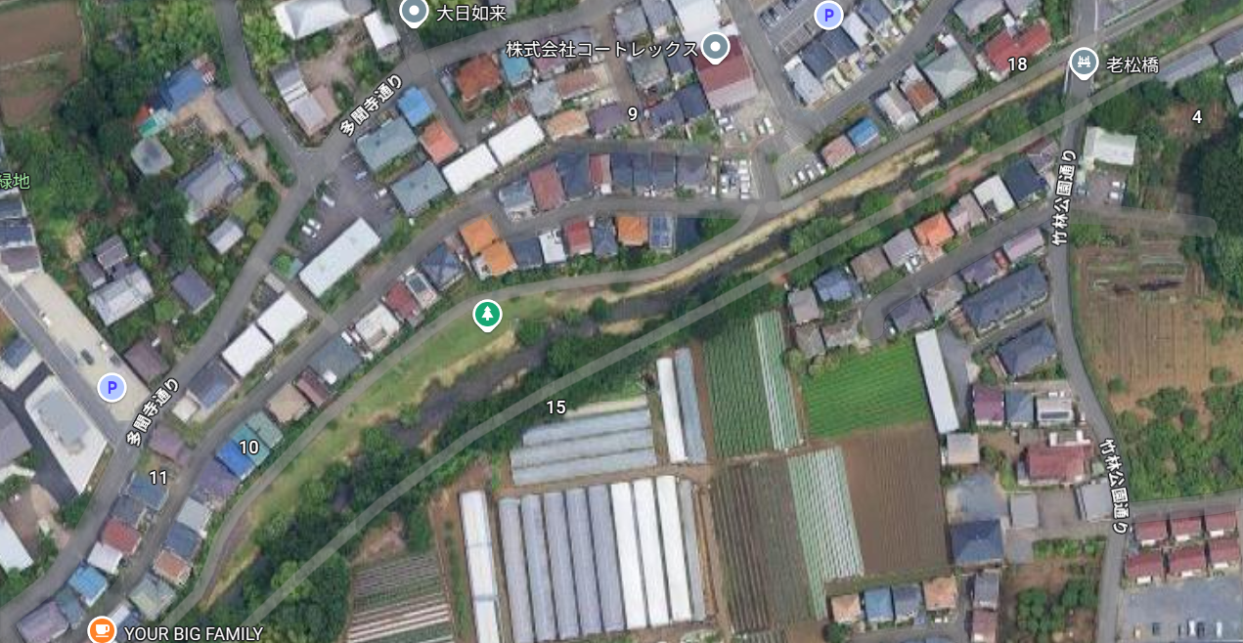

水辺の生きもの調査の指導者向け現地研修会 運営スタッフの人員配置図 (参加者20名想定)
下流端 安全監視（1名）
本研修会では、１班につき１名ずつ生物の専門家が随伴しました。
生物の採集は、下流からスタートし、上流に向かって移動しました。
全体技術指導（1名）
安全監視（1名）
生物採集・随伴（3名）
全体進行管理（1名）
川への入口（階段）
荷物番（1名）
生物採集範囲（約200ｍ）
集合場所

Slide 3
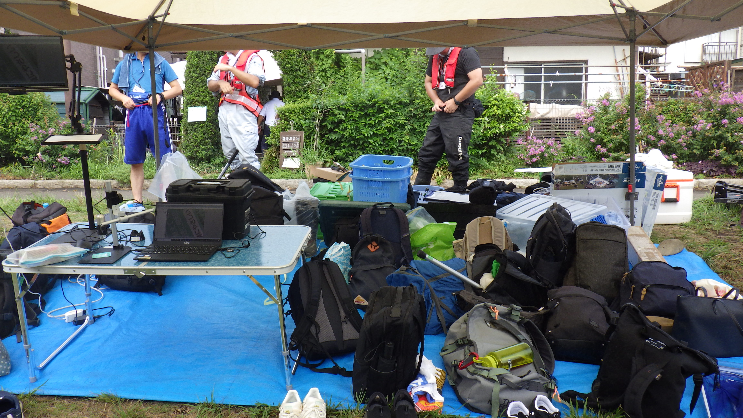
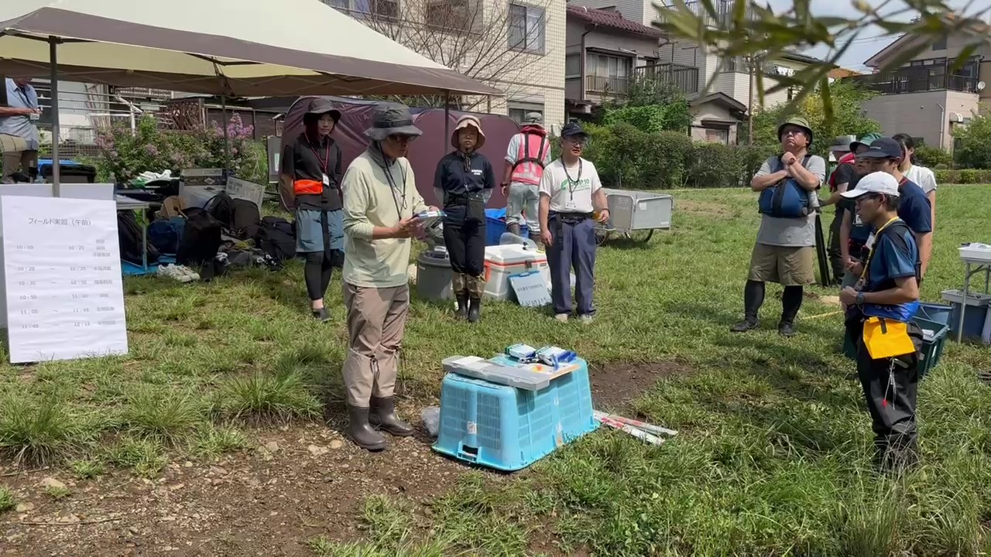
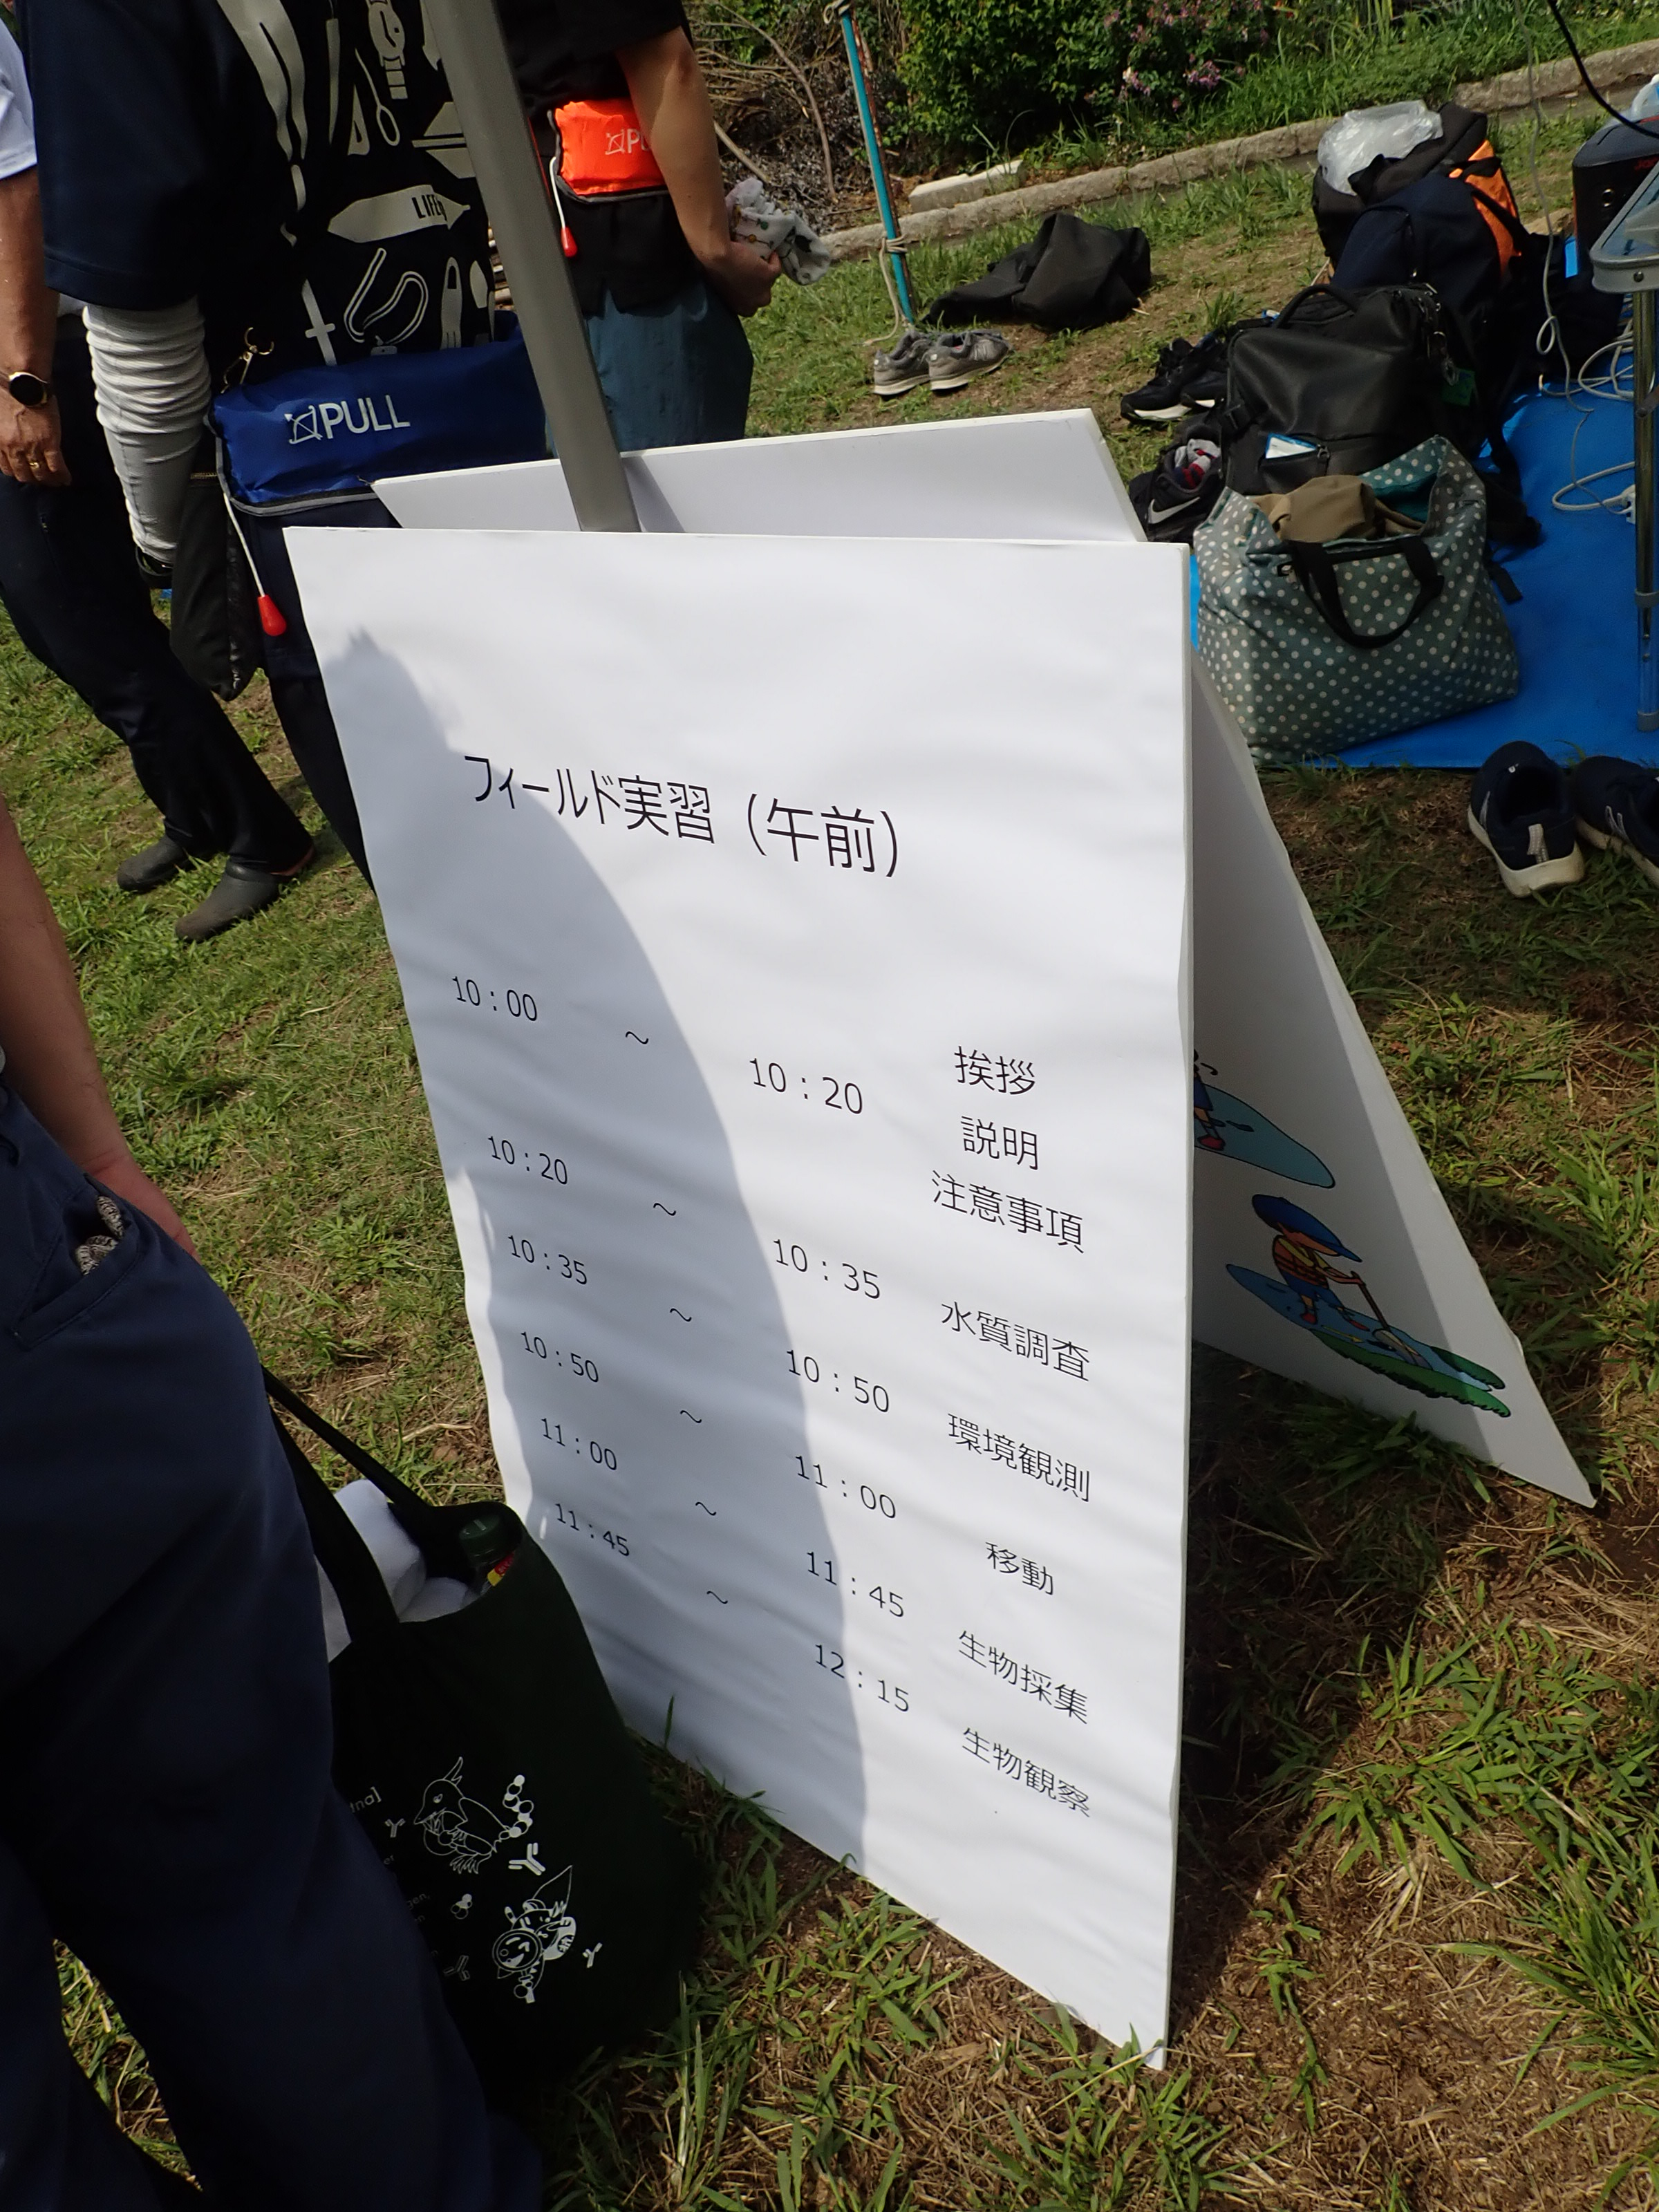
テントのレイアウト図 (参加者20名想定)
■プログラム：フィールド実習の目的・流れの説明、水質調査、環境観測等
＜テント＞
＜更衣テント＞
↑道路側
ブルーシート
今回は土地の形状を考慮してテントの外にテーブルを配置しました。
荷物は別の場所に置き、体調不良者が出た場合の休憩スペースを空けておくと良いです。
ノートPC
ディスプレイ
拡大鏡
電源器
＜ローテーブル＞
エアポンプ1
プラケース（大）1
金魚網1
白バット1
プラカップ15
製氷トレイ1
ピンセット5
ルーペ1
図鑑・同定資料2
空バケツ1
＜ローテーブル＞
エアポンプ1
プラケース（大）1
金魚網1
白バット1
プラカップ15
製氷トレイ1
ピンセット4
ルーペ1
図鑑・同定資料2
空バケツ1
＜ローテーブル＞
エアポンプ1
プラケース（大）1
金魚網1
白バット1
プラカップ15
製氷トレイ1
ピンセット4
ルーペ1
図鑑・同定資料2
空バケツ1
テント下の様子（直射日光にあたらない、濡れから避ける荷物等）【川側からの撮影】
参加者荷物置きスペース
＜ハイテーブル＞
アイスボックス
飲み物
紙コップ
救急箱
ごみ袋
パックテスト
温度計
特採
看板
A1ボード
（2枚）
バケツ①
バケツ②
ライジャケ
（20着）
青タモ
（20本）
プラケース小（20個）
ミストシャワー
透視度計（2本）
スタッフ（3本）
ロート
↓川側
テント前の様子（水質調査等の説明時）【川側からの撮影】

Slide 4
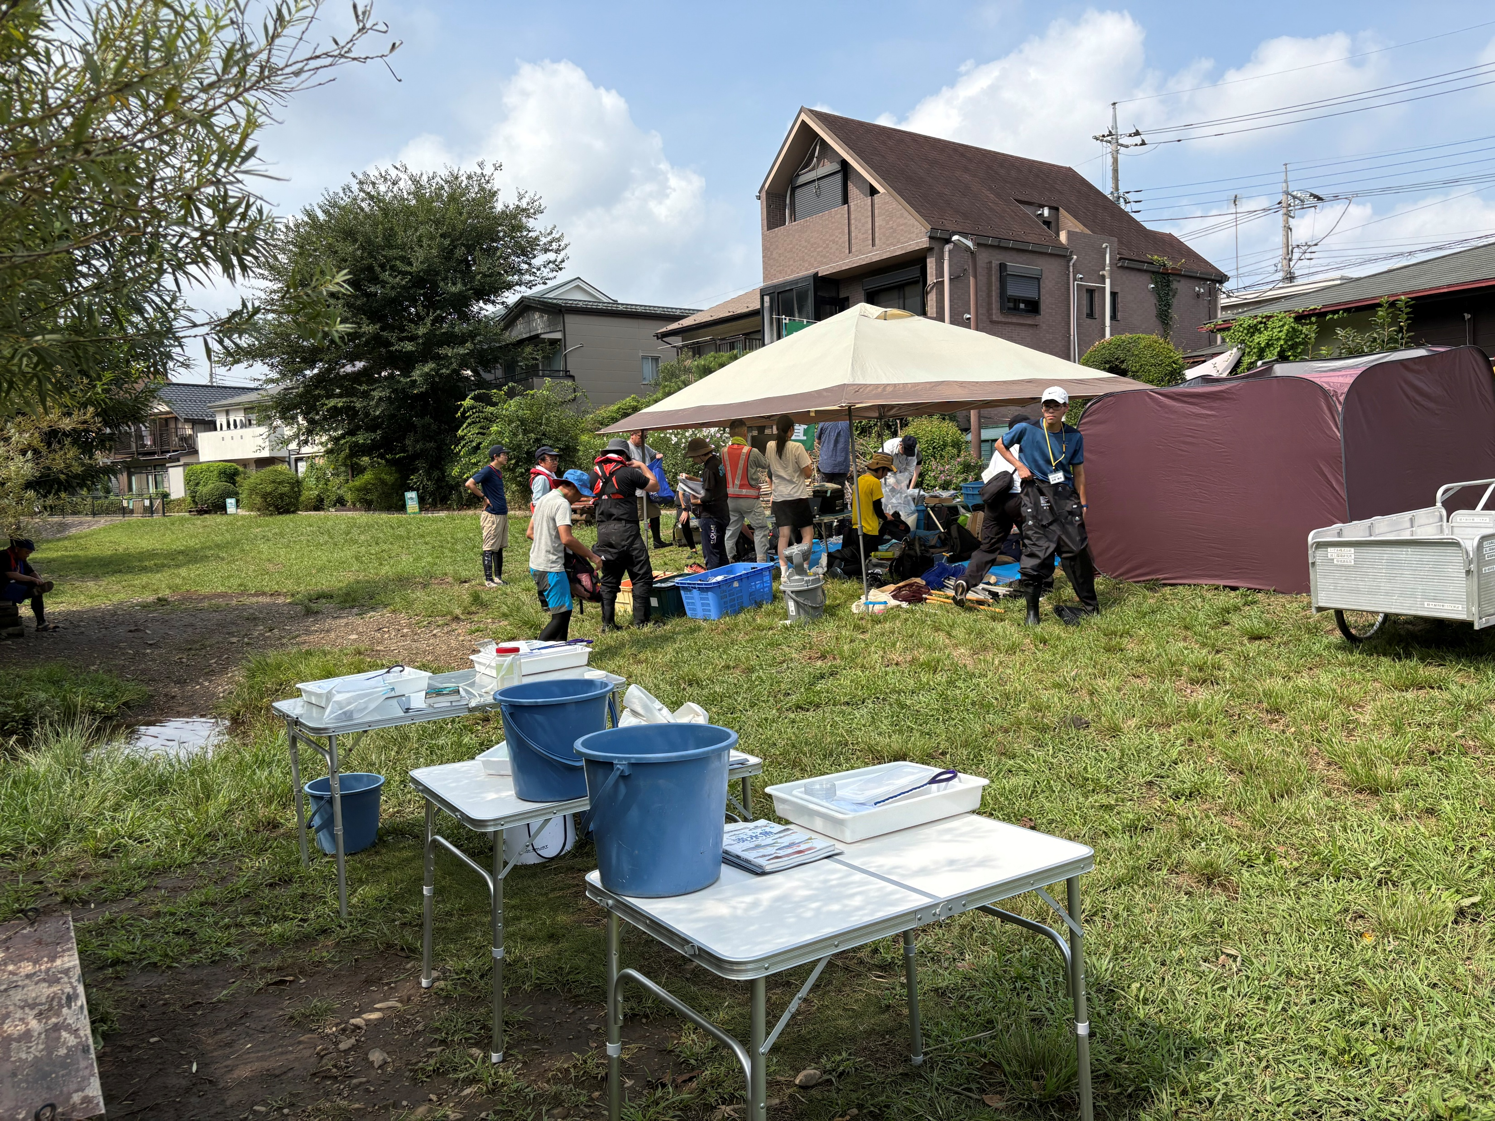
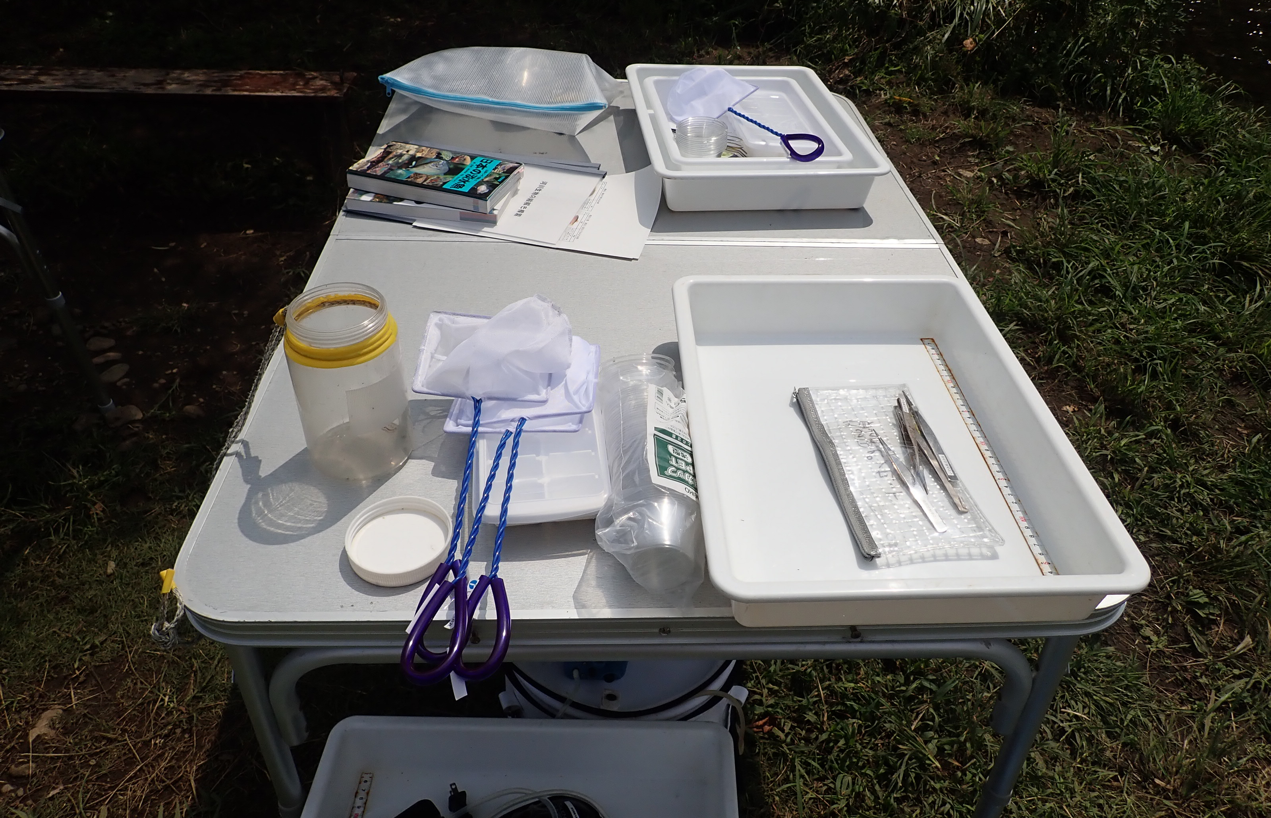
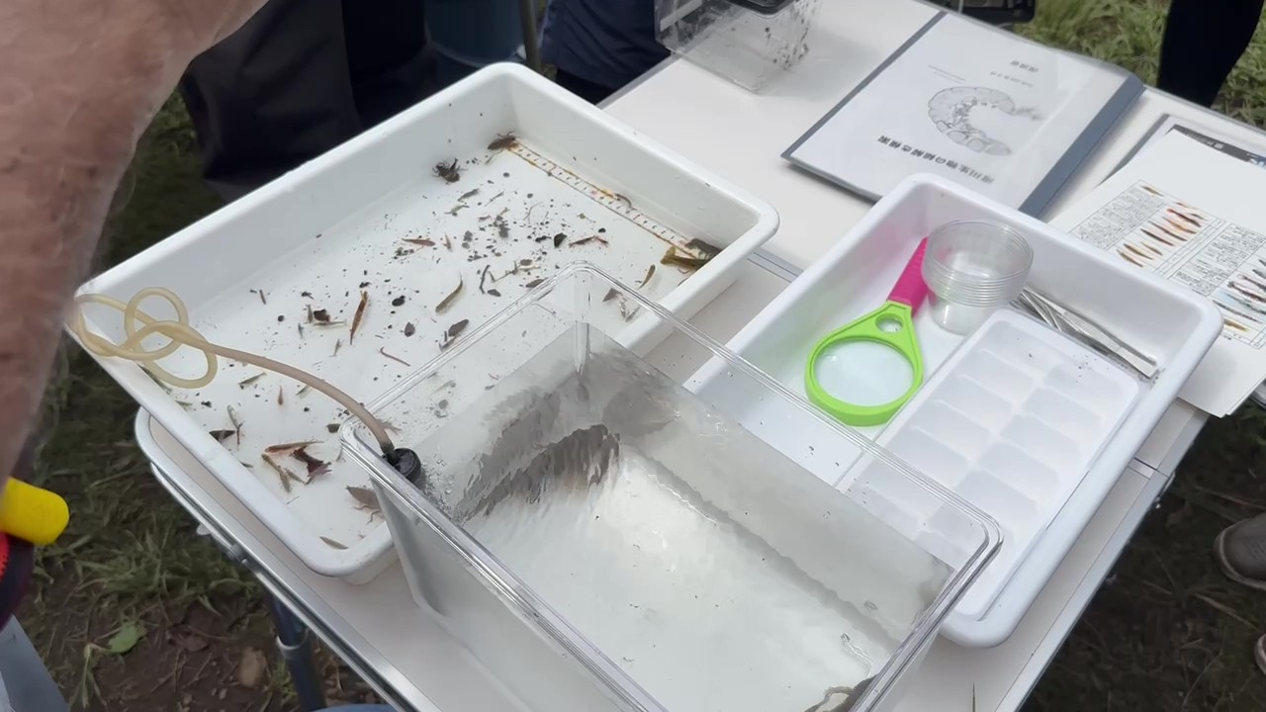
テントのレイアウト図 (参加者20名想定)
■プログラム：生物調査②（水生生物の観察、写真撮影）
＜テント＞
↑道路側
＜更衣テント＞
↑道路側
ブルーシート
＜ハイテーブル＞
ノートPC
拡大鏡
テント
更衣テント
ディスプレイ
電源器
リヤカー
※機材運搬用
生物観察機材
レイアウトの全体象【川側からの撮影】
A1ボード
（1枚）
参加者荷物置きスペース
＜ローテーブル＞
エアポンプ1
プラケース（大）1
金魚網1
白バット1
プラカップ15
製氷トレイ1
ピンセット5
ルーペ4
図鑑・同定資料2
空バケツ1
＜ローテーブル＞
エアポンプ1
プラケース（大）1
金魚網1
白バット1
プラカップ15
製氷トレイ1
ピンセット4
ルーペ4
図鑑・同定資料2
空バケツ1
＜ローテーブル＞
エアポンプ1
プラケース（大）1
金魚網1
白バット1
プラカップ15
製氷トレイ1
ピンセット4
ルーペ4
図鑑・同定資料2
空バケツ1
説明者
生物観察用テーブル（準備時点）
生物観察用テーブル（観察時点）
参加者
↓川側

